Slide 1
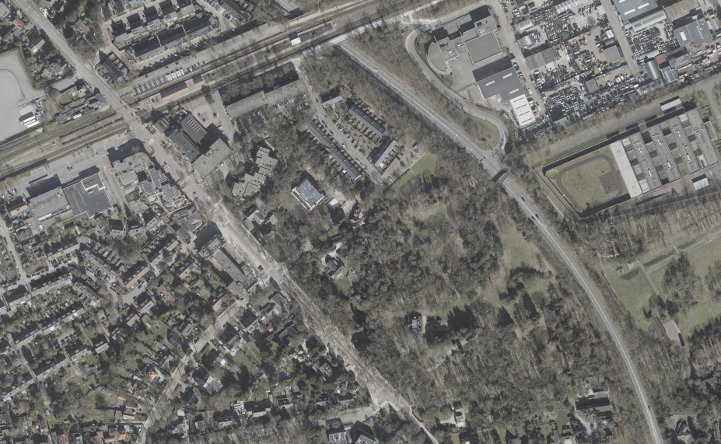
Varianten ontsluitingsroutes
Schematische weergave oplossingsrichtingen:
1
2
3
4
5

Slide 2
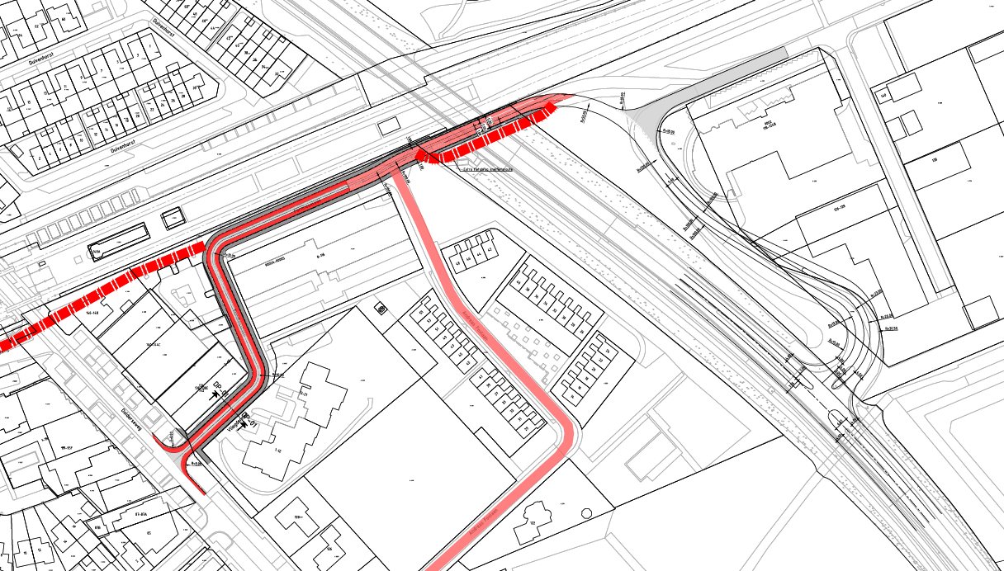
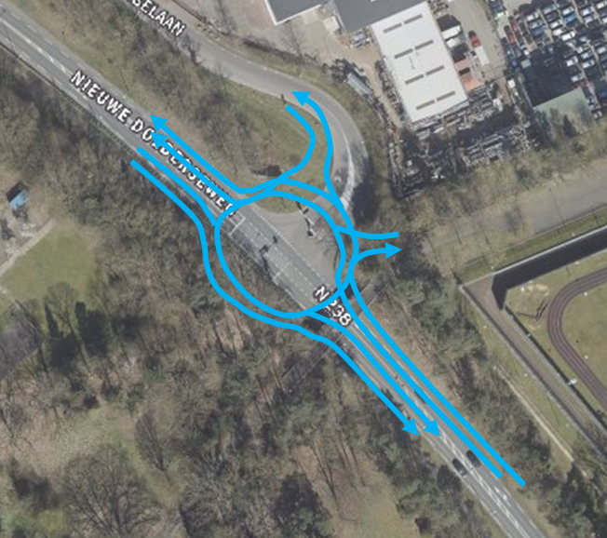
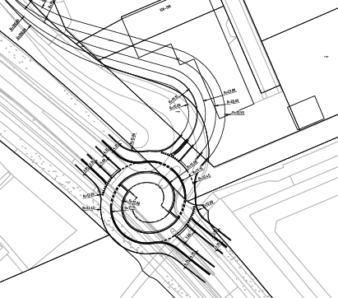
Varianten ontsluitingsroutes
Ontwerpuitwerkingen, in bewerking:
1. Fornheselaan
Ruimere bocht nodig, bij meerstrooksrotonde door gebouw heen.
Eventueel verschuiven van aansluiting naar zuiden,
biedt tevens ruimte voor aansluiting politieacademie

Slide 3
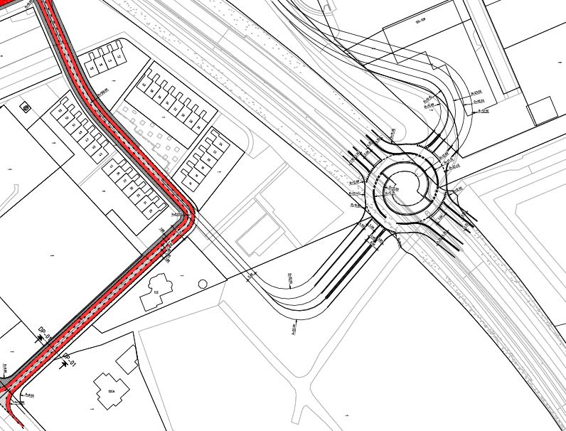
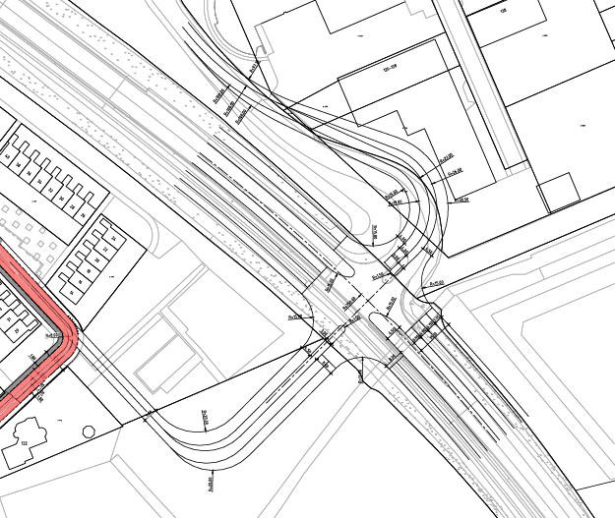
Varianten ontsluitingsroutes
Ontwerpuitwerkingen, in bewerking:
2. Andreas Foxlaan
Kruispunt vormen (rotonde, verkeerslicht)
lastig inpasbaar i.v.m. onderdoorgang en bocht Fornheselaan

Slide 4
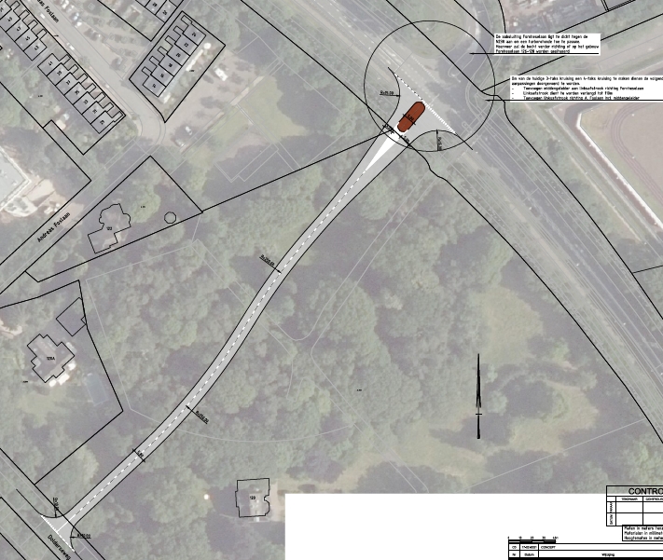
Varianten ontsluitingsroutes
Ontwerpuitwerkingen, in bewerking:
3. Andreas Foxlaan parallel
Kruispuntvorm: knelpunten vergelijkbaar met alternatief 2
Meer grond nodig van Den Engh (ten opzichte van alternatief 2), grotere aantasting monumentaal gebied

Slide 5
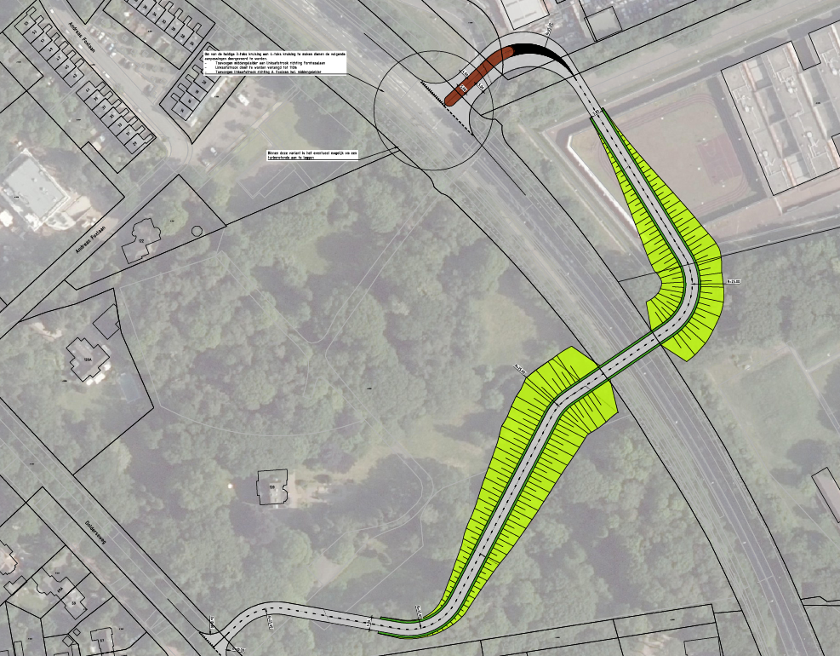
Varianten ontsluitingsroutes
Ontwerpuitwerkingen, in bewerking:
4. Paltzerweg,
ongelijkvloers
Aansluiting Fornheselaan als alternatief?
Fly-over constructies nemen veel ruimte in beslag door boogstralen en te overwinnen hoogtes
Doorsnijding landgoed,
weg gaat de hoogte in

Slide 6
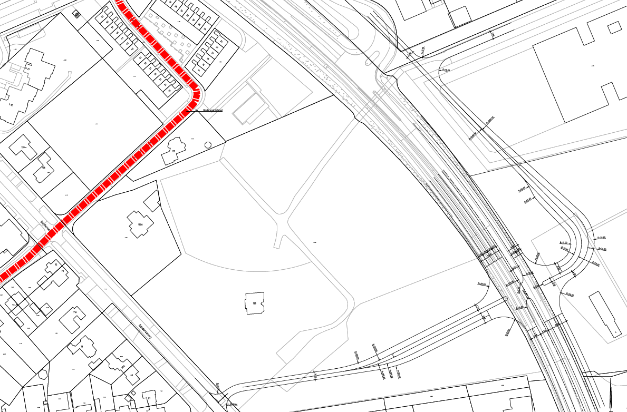
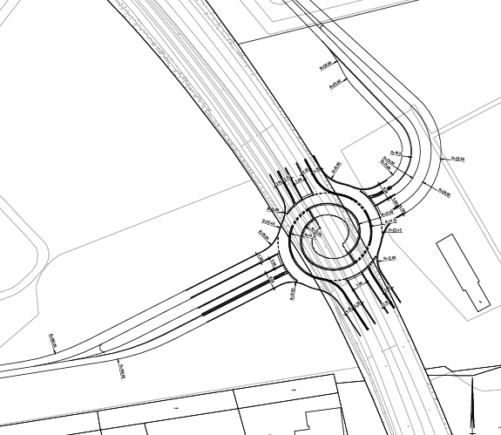
Varianten ontsluitingsroutes
Ontwerpuitwerkingen, in bewerking:
5. Paltzerweg, gelijkvloers
Directe aansluiting politieacademie, aansluiting Fornheselaan schuift op

Slide 7
Varianten ontsluitingsroute: voor- en nadelen verkeersafwikkeling
AGENDA
Intro
Aanleiding en doel
Analyse
Uw input
Slot
Variant | Ontsluitingsroute | Kruispunt N238
1. Fornheselaan | Voordeel: hoeveelheid verkeer kan goed afgewikkeld worden Nadeel: overlap met snelfietsroute | Nadeel: goed, maar doorsnijding van kavels (of zelfs gebouwen) Fornhese terrein noodzakelijk, tenzij kruispunt Fornhese naar het zuiden wordt verplaatst Nadeel: ontsluiting politieacademie via bedrijventerrein, tenzij kruispunt Fornhese naar het zuiden opschuift
2. Andreas Foxlaan | Voordeel: hoeveelheid verkeer kan goed afgewikkeld worden Nadeel: overlap met snelfietsroute | Nadeel: 4-taks kruispunt/rotonde moeilijk inpasbaar Nadeel: ontsluiting politieacademie via bedrijventerrein
3. Andreas Foxlaan parallel | Voordeel: hoeveelheid verkeer kan goed afgewikkeld worden Voordeel: geen overlap met snelfietsroute Nadeel: verkeer kruist snelfietsroute Nadeel: extra kruispunt op Dolderseweg | Nadeel: 4-taks kruispunt/rotonde moeilijk inpasbaar Nadeel: ontsluiting politieacademie via bedrijventerrein
4. Paltzerweg ongelijkvloers | Voordeel: geen overlap met snelfietsroute Voordeel: hoeveelheid verkeer kan goed afgewikkeld worden Nadeel: trekt extra verkeer aan | Nadeel: fly-overs niet inpasbaar, dus alsnog aansluiting bij Fornhese terrein
5. Paltzerweg gelijkvloers | Voordeel: geen overlap met snelfietsroute Voordeel: hoeveelheid verkeer kan goed afgewikkeld worden Nadeel: trekt extra verkeer aan | Voordeel: ontsluiting politieacademie buiten bedrijventerrein om Voordeel: kruispuntvorm voor goede afwikkeling is inpasbaar

Slide 8
Varianten ontsluitingsroute: voor- en nadelen verkeersveiligheid
AGENDA
Intro
Aanleiding en doel
Analyse
Uw input
Slot
Variant | Verkeersveiligheid (Duurzaam Veilig)
1. Fornheselaan | Nadeel: overlap ontsluitingsroute met snelfietsroute, op krap viaduct Nadeel: conflict met laden en lossen winkels
2. Andreas Foxlaan | Nadeel: overlap ontsluitingsroute met snelfietsroute, ontsluitingsroute door woonstraat
3. Andreas Foxlaan parallel | Voordeel: route overlapt niet met fietsroute Nadeel: extra kruispunt (conflictpunt) op Dolderseweg
4. Paltzerweg ongelijkvloers | Voordeel: route overlapt niet met fietsroute
5. Paltzerweg gelijkvloers | Voordeel: route overlapt niet met fietsroute Voordeel: (onveilige) fietsoversteek Hertenlaan kan naar kruispuntoplossing verschoven worden

Slide 9
Varianten ontsluitingsroute: voor- en nadelen ruimtebeslag
AGENDA
Intro
Aanleiding en doel
Analyse
Uw input
Slot
Variant | Ruimtebeslag
1. Fornheselaan | Voordeel: gebruik maken van bestaande infrastructuur Nadeel: kruispuntoplossing vergt ruimte (krappe bocht)
2. Andreas Foxlaan | Voordeel: maakt deels gebruik van bestaande infrastructuur Nadeel: kruispuntoplossing vergt aanzienlijke hoeveelheid ruimte
3. Andreas Foxlaan parallel | Nadeel: doorsnijding aan de rand van het landgoed Nadeel: kruispuntoplossing vergt aanzienlijke hoeveelheid ruimte
4. Paltzerweg ongelijkvloers | Nadeel: enorme doorsnijding landgoed, grondlichaam nodig om de hoogte in te gaan
5. Paltzerweg gelijkvloers | Nadeel: doorsnijding aan de rand van het landgoed en aan overzijde N238

Slide 10
Varianten ontsluitingsroute: voor- en nadelen leefbaarheid
Variant | Leefbaarheid
1. Fornheselaan | Voordeel: centrum gebonden verkeer (route echt bedoeld voor centrum) Voordeel: route grotendeels gebundeld met spoor
2. Andreas Foxlaan | Voordeel: centrum gebonden verkeer Nadeel: ontsluitingsroute door woonstraat
3. Andreas Foxlaan parallel | Voordeel: centrum gebonden verkeer
4. Paltzerweg ongelijkvloers | Nadeel: niet-centrum gebonden verkeer (route ligt verder van centrum af)
5. Paltzerweg gelijkvloers | Nadeel: niet-centrum gebonden verkeer (route ligt verder van centrum af)

